Slide 1
交通大数据理论与方法
凸规划与梯度下降算法
刘志远教授
Email: zhiyuanl@seu.edu.cn

Slide 2
非线性规划
学习目标
了解非线性规划（Nonlinear Programming, NLP ）与凸规划（Convex Programming ）的概念和分类；
学习KKT（Karush-Kuhn-Tucker）条件；
知道如何用KKT条件找到局部最优解；
了解求解凸规划问题的最速下降方向法；
掌握求解凸规划问题的Frank-Wolfe算法.

Slide 3
数学规划
非线性规划
无约束最优化
有约束最优化
凸规划
线性约束规划
二次规划
非线性有约束规划
可分规划
非凸规划
几何规划
分数规划
线性规划
非线性规划
动态规划
图论
随机规划
……

Slide 4
NLP的定义
问题描述
确定一组决策变量的值,使目标函数达到最优，同时满足约束条件。
目标函数
不等式约束
等式约束

Slide 5
NLP的定义
向量表示:
决策变量:
不等式约束:
等式约束:
假设
f(x), g(x) 和 h(x) 都是连续可微函数
非线性规划的向量表示
注意向量和集合的符号表达。

Slide 6
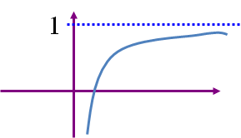
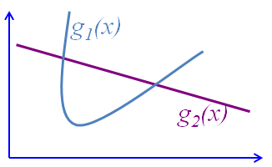
基础知识点
NLP的求解难点
1. 局部最优 ≠ 全局最优
2. 与 LP相比, NLP的最优值可能不是在极值点（顶点）处出现
3. 即使 f(x)是有界的 , 也可能不存在最优解
4. 可行域可能不是相互连接的
例如
例如

Slide 7
基础知识点
极大值解和极小值解
x*=1是函数 f₁(x)的全局极小值解
x*=1是函数 f₂(x)的全局极大值解
(a) 函数
(b) 函数

Slide 8
基础知识点
函数 f₃(x)的全局极小值解和极大值解分别是什么?
函数 f₃(x)在可行域 内的全局极小值解和极大值解分别是什么?
Global maximum
Local maximum
Global minimum
Local minimum
(c) 函数

Slide 9
基础知识点
最小化问题的全局极小值解和局部极小值解
全局极小值解 x*
(i) (可行性) x* 是极小化问题的一个可行解,即
(ii)(最优性)对于任意的 都满足
局部极小值解
(i) (可行性) 是极小化问题的一个可行解,即
(ii)(最优性)对于 邻域内的任意x都满足

Slide 10
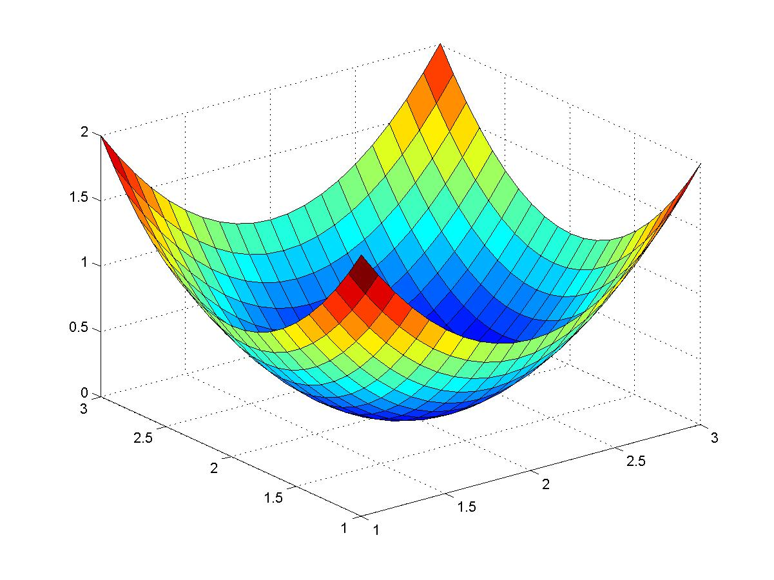
多元函数
例
向量:
向量:

Slide 11
多元函数--梯度
一个n元函数f(x)在最优解x=x*处的梯度可表示为：
例

Slide 12
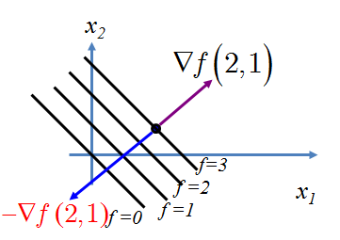
多元函数--梯度
梯度的几何解释
给定一个函数 f(x)=x₁+x_{2,}
在点 x=(2,1)处，梯度为：
观察发现：
1. 当沿着点x的梯度方向移动时，函数值将增加；
2. 当沿着点x的负梯度方向移动时，函数值将减小。
对于使目标函数值最小的问题，负梯度方向为其提供了一个重要的线索。如何证明？

Slide 13
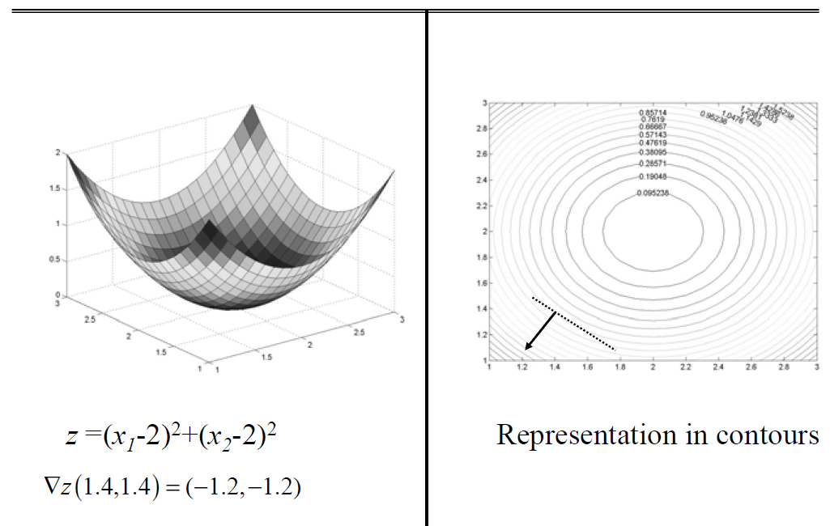
多元函数--梯度
梯度的几何解释

Slide 14
多元函数—海塞矩阵
n元函数f(x)在最优解 x=x* 处的海塞矩阵可表示为：
例

Slide 15
矩阵正定的定义
A是一个n×n 的矩阵
正定矩阵
对于任意非零向量 x, 矩阵A 都满足 x^{T}Ax > 0
半正定矩阵
对于任意非零向量 x, 矩阵A 都满足 x^{T}Ax ≥ 0
正定的充要条件
如果矩阵A的k(k=1,2,…,n)阶顺序主子式都大于0，那么矩阵A是正定的

Slide 16
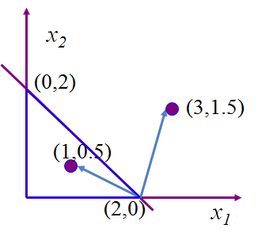

基础知识： NLP的可行方向
点x处的可行方向 d
当一个方向d (即一个n维向量) 是可行域Ω 内点 x处的可行方向时，那么存在参数 使方向d 满足：
$$α$$
例: Ω={(x₁,x₂)|x₁+x₂≤2, x₁≥0, x₂≥0}
对于内点 (1,0.5), 任意一个方向都是可行方向(Why?)
可行方向: d = (1,0.5) - (2,0) = (-1,0.5)
对于顶点 (2, 0),
不可行方向: d = (3, 1.5) - (2,0) = (1, 1.5)

Slide 17
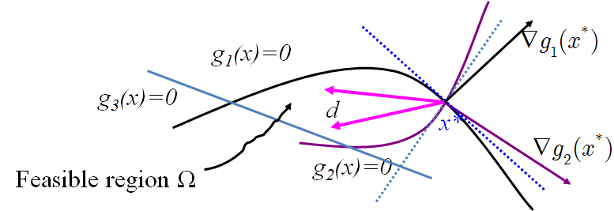
基础知识： NLP的可行方向
起作用约束（binding constraints）
假设 是点 处的可行方向；j是点 处起作用的约束，
即 。假设 是点 处所有起作用约束的集
合，则
Infeasible
Region
起作用约束
起作用约束

Slide 18
基础知识： NLP的可行方向
证明：用泰勒展开
因为
而且，步长 ,
所以
对于不起作用约束：即
对于任意方向D，总存在 ，满足

Slide 19
基础知识： NLP的下降方向
NLP的下降方向
如果向量D是点 处的下降方向,那么存在实数 , 满足
对于任意下降方向，我们进一步可得到
证明:
由 在点 处的泰勒展开，可得：
重要的结论:
负梯度方向是最速下降方向

Slide 20
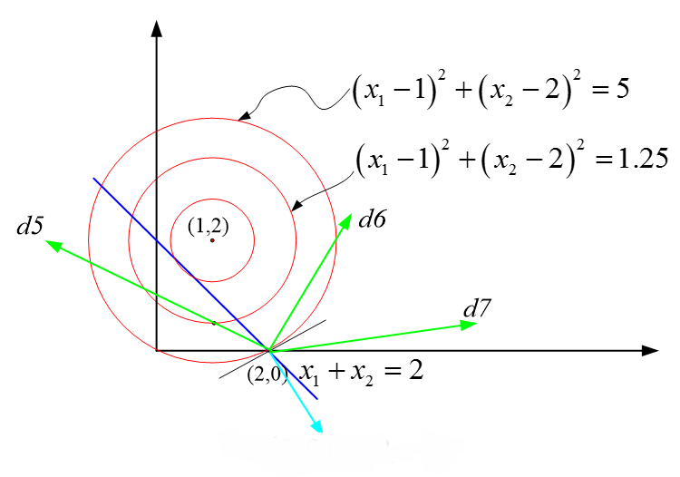
基础知识： NLP的下降方向
NLP的下降方向
例: Ω={(x₁,x₂)|x₁+x₂≤2, x₁≥0, x₂≥0}, f(x)=(x₁-1)²+(x₂-2)²
在可行域内部点 (1,0.5)处
可行下降方向为 d₁, d₂, d₃
在可行域边界点(2,0)处
可行下降方向为 d₅

Slide 21
基础知识： NLP的下降方向
NLP的可行下降方向
从字面上讲，可行下降方向即同时满足可行性和使函数值减小的方向
如果 不是一个局部极小值点，那么求解算法下次迭代的搜索方向应该是该点的可行下降方向；
如果 是一个极小值点，那么该点没有可行下降方向；
反过来讲，如果一个点有可行下降方向，那么该点一定不是局部极小值点

Slide 22
基础知识： NLP的下降方向
NLP的可行下降方向
从数学表达来看，如果点 不是局部极小值点，那么一定存在一个方向 满足如下不等式条件：
从坐标空间来看，
可行下降方向 和目标函数的负梯度方向的夹角是锐角；
可行下降方向 和起作用约束的负梯度方向的夹角是锐角；

Slide 23
凸优化
（Convex Optimization）

Slide 24
凸优化
凸优化（也称：凸规划，Convex Programming）
凸优化是非线性规划的一个特殊子集，比一般的NLP模型更容易求解。需满足两个条件：
可行域为凸集
目标函数为凸函数

Slide 25
凸集（Convex Set）
设 表示n维实数域 内的一个集合
定义
集合内任意两点 ，存在实数 使
，则称集合 为凸集。
即，集合内任意两点的连线间的点都在集合内。
例1：
x₂
x₁+x₂=2
Ω₁={(x₁,x₂)| x₁+x₂≤2; x₁-x₂≤1; x₁≥0;x₂≥0}
x₁-x₂=1
x₁

Slide 26
凸集
例2：
x₂
Ω₂={(x₁,x₂)| (x₁-1)²+(x₂-1)²≤1}
(x₁-1)²+(x₂-1)²=1
Ω₂
x₁
例3：
x₂
Ω₃={(x₁,x₂)| x₁+x₂≤3; g(x)<=0;x₁≥0;x₂≥0}
x₁+x₂=3
其中
Ω₃
x₁

Slide 27
凸函数(Convex Function)：定义
函数 在凸集合Ω内的凸性为：
其严格凸性为：
f(x₁)+α[f(x₂)-f(x₁)]
x₁
x₂
x₁+α(x₂-x₁)

Slide 28
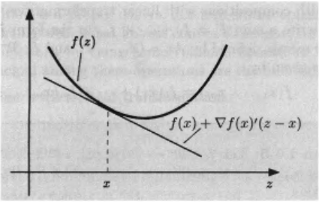
凸函数：一阶等价条件
如果
在凸集合Ω内的任一点可微
充分/必要条件
(i) f 在凸集合Ω内是凸函数的一阶等价条件是：
(ii) f 在凸集合Ω内是严格凸函数的一阶等价条件是：

Slide 29
凸函数：二阶等价条件
检验函数凸性的条件
假设对于凸集合Ω内的任意可行点处的海塞矩阵 都存在
f 在凸集合Ω内是凸函数的二阶等价条件是
(i) 当且仅当海塞矩阵 是半正定矩阵时，函数f(x)是凸函数；
(ii)当且仅当海塞矩阵 是正定矩阵时，函数f(x)是严格凸函数；

Slide 30
凸函数
例
函数
它是一个凸函数
函数
它是一个凸函数但不是严格凸函数
注意：
所有的线性函数都是凸函数。是不是凹函数？

Slide 31
凸函数
例 1:
例 2:
例 3:

Slide 32
凸函数
关于凸优化问题的阐述:
如果局部极小值点存在,那么该局部极小值点是全局极小值点.
所有（全局）极小值点的集合是凸集
对于每个严格凸函数, 如果该函数有一个极小值，那么该极小值是唯一的。
例:
最小二乘法
线性规划
受线性约束的凸二次最优化
锥优化
有约束的上最大化
Notes:
锥优化
Conic optimization is a subfield of convex optimization that studies a special representation convex optimization problems using closed convex pointed cones with a nonempty interior. A conic optimization problem consists of minimizing a convex function over the intersection of an affine subspace and a convex cone.

Slide 33
凸优化问题的极小值和极大值
局部极小值点
证明：
如果 x* 是凸集Ω内的一点，对于点x*处的任意可行方向d 满足 , 那么 x* 是凸规划问题 的一个全局极小值点
假设 x* 不是全局极小值点, 那么在集合内Ω存在点y 满足 f(y)<f(x*).
因为 Ω 是凸集, 对于任意0≤α≤1, x*+α(y-x*) 仍在凸集Ω内. 换句话说, y-x* 是点x*处的可行方向。
因为f(x)是凸函数, 那么可得
这与假设矛盾

Slide 34
KKT条件

Slide 35
KKT条件
怎样证明x*是下列非线性规划的局部极小值点:
或者，怎样有效地找到局部极小值?

Slide 36
KKT条件
必要最优性条件
如果 x*是一个局部极小值点, 那么存在拉格朗日乘子{u₁, u₂, …, u_{m1}} 和 满足下列KKT条件:
(KKT等式)
(非负约束)
(互补松弛条件)
(可行性)

Slide 37
约束条件 (CQ), 或正则条件
当KKT条件成立时, 必须满足一定的正则条件 (通常也成为constraint qualifications).
最常用的CQs如下 :
线性约束条件(LCQ):
如果 是仿射函数，则不需要其他的条件成立.
线性独立约束条件 (LICQ):
……
Reference:
Chapter 5 of Nonlinear Programming: Theory and Algorithms by Bazaraa et al. (1993)
Eustaquio, R. G., Karas, E. W., & Ribeiro, A. A. (2010). Constraint qualifications for nonlinear programming.

Slide 38
KKT 条件
注意
KKT条件是NLP获得局部极小值的必要条件
KKT条件是凸规划问题获得局部极小值的充要条件
对于凸规划问题，任意一个局部极小值点就是全局极小值点。
因此，KKT条件是凸规划问题获得全局极小值的充要条件。

Slide 39
KKT 条件
例1
检查 x*=(0.5,1.5) 是不是如下最小化问题的唯一全局最优解：
subject to
u₁
u₂
u₃
(1) 检验可行性条件

Slide 40
KKT 条件
(2) 检验互补松弛条件
(3) 解KKT等式
(4) 检验非负条件
海塞矩阵 为正定，所以原问题为凸优化问题。
因此，x*=(0.5,1.5) 是原问题的唯一全局最优解。
可以知道 u₂=0,u₃=0 ，而u₁ 是一个未知的非负乘子

Slide 41
KKT条件
：
例2：用KKT条件解如下非线性规划问题
解： 先将该非线性规划问题写成以下形式：
算出其目标函数和约束函数的梯度：
Notes:
增加的例题

Slide 42
KKT条件
给出两个不等式约束的乘子
该问题的可行域为凸集,其目标方程为凸函数(求海塞矩阵可知)，因此该问题是一个凸优化问题。
两个约束的乘子：

Slide 43
KKT条件
：
根据KKT条件，某个局部最优解
应该满足如下条件
为解上述方程组，分以下几种情形讨论：
（1）令 无解；
（2）令 解之，得 不满足KKT条件；
（3）令 解之，得 不满足KKT条件；
（4）令 解之，得 满足KKT条件,得到局部最小
值点。由于该问题为凸规划，所以此为全局极小值点。
Notes:
增加的例题

Slide 44
小结：KKT条件
目标函数和约束条件必须是连续可微的；
可行域需满足CQ，KKT条件才成立。
如果一个问题有多个局部最优解，那么就会有许多解都满足KKT条件。
KKT包括许多等式和不等式，因此当问题规模变大之后，KKT条件很难直接求解。所以对于大规模问题，需要利用有效的算法来求解（下一节课）。

Slide 45
凸规划问题的求解算法

Slide 46
算法(Algorithm)
你对算法的理解是什么？
求解数学模型的算法过程包括什么？
输入(Input)
初始化(Initialization)
下降方向(Descent Direction)
一维搜素(Line Search)
停止检验(Stop Check)
最常用的停止规则（Stop Criterion）:
是一个给定的大于零的常数

Slide 47
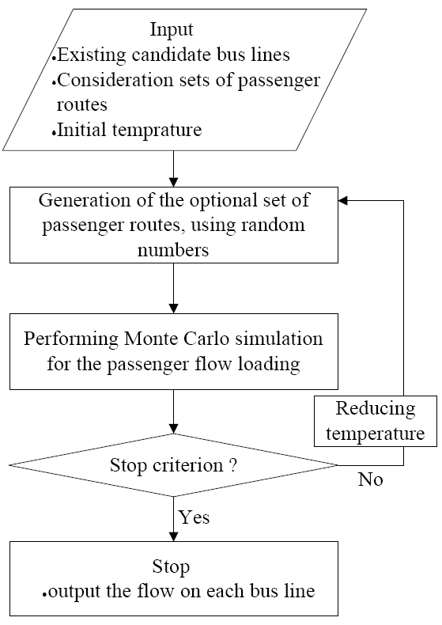
算法
怎样画算法的流程图（Flowchart）?

Slide 48
算法
一维搜索法；
在确定下降方向后，需要进行线性搜索，以便确定下降方向上的最优点，作为下一个迭代点；
一维搜索问题的常用求解算法：
二分法
黄金分割法
牛顿法

Slide 49
二分法
假设
原理
z(x)是凸函数，且在区间[a, b]内是连续可微函数。
求其导函数z’(x)在区间 [a, b]内的零点（根）, 即
z’(x)=0 with a≤x≤b
z(x)
z’(x)
b
x
a
x*
x
a
x*
b

Slide 50
二分法
z’(x)
算法步骤
Step 0: 给定一个初始解
a
x*
b
x
令k=0
Step 1: 如果 b_{k}-a_{k}≤ε, 则停止，得到一个极小值x*=(b_{k}+a_{k})/2 否则, 转入 Step 2
Step 2: 令x_{k}=(b_{k}+a_{k})/2
如果 z’(x_{k})≥0, 则 b_{k+1}=x_{k}, a_{k+1}=a_{k}
如果 z’(x_{k})<0, 则 a_{k+1}=x_{k}, b_{k+1}=b_{k}
令 k=k+1，并返回Step 1.

Slide 51
二分法
例1
用二分法解如下非线性规划问题：
解：
因为：
所以：
因此：
重复上述过程，迭代过程如下表所示：

Slide 52
二分法
例1
二分法的迭代过程
k
a_{k}
b_{k}
x_{k}
z'(x_{k})
z'(a_{k})
z'(b_{k})
0
3
6
4.5
-0.2108
-0.99
0.96017
1
4.5
6
5.25
0.51209
-0.2108
0.96017
2
4.5
5.25
4.875
0.1619
-0.2108
0.51209
3
4.5
4.875
4.6875
-0.0249
-0.2108
0.1619
4
4.6875
4.875
4.78125
0.06881
-0.0249
0.1619
5
4.6875
4.78125
4.73438
0.02198
-0.0249
0.06881
6
4.6875
4.73475
4.71113
-0.0013
-0.0249
0.02236

Slide 53
关于二分法的讨论
在 step 2, 为什么我们不分别考虑z(x_{k})=0 的情况?
由于问题的结构和数值误差（problem structure and numerical errors）， z(x_{k})=0的可能性是很低的
输出应该选哪一个?
(a_{k}+b_{k})/2, or a_{k} or b_{k}
这不重要，因为可容忍的误差ε一般是很小的。

Slide 54
关于二分法的讨论
在停止条件里，如何确定 ε ?
ε 的取值较大时，将使算法的收敛速度很快，但是精度较低。因此 ε 是在效率和精度的权衡下确定的；
例如，如果x表示零售市场的单位价格，那么ε =1分就是可接受的。
其他常用的停止条件有哪些?
要求算法在一个给定的迭代次数后停止；
要求算法在一个给定的CPU时间后停止。

Slide 55
结论
二分法是用来求解凸的连续可微函数？对吗？
如果问题是不可微的，二分法就是无效的
而黄金分割法不需要原问题是可微的，而且不要求该问题是凸函数。
Notes:
“二分法是用来求解凸的连续可微函数”, 是不对的，应该是处理连续可微的Unimodal function。

Slide 56
黄金分割法
Example:
Notes:
After getting the two golden-section points, then compare the function value at these two points. Find the smaller one, and then discard the interval behind the larger one.
Note that: it is not to get the smaller three points among the four points (two boundary values and two section values).

Slide 57
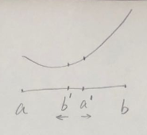
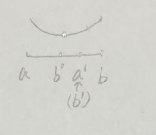
黄金分割法

Slide 58
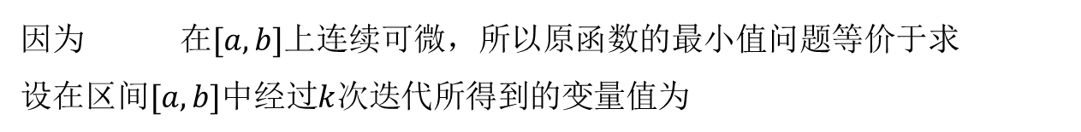

牛顿法
一元非线性规划问题：
在可行域 $[a,b]$ 内具有连续的一阶和二阶导函数
基本原理
因为 在$[a,b]$上连续可微，所以原函数的最小值问题等价于求
设在区间$[a,b]$中经过$k$次迭代所得到的变量值为
过点 作曲线 的切线，其方程是
然后用这条切线与横轴交点的横坐标 作为根的新的近似点。在此点处 ，从而得到：
——此即为牛顿法的迭代公式

Slide 59
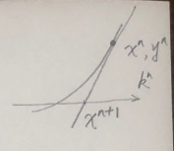
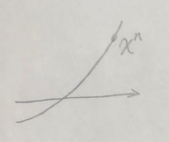
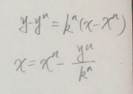

Slide 60
牛顿法
基本原理的几何表示

Slide 61
牛顿法
算法步骤
已知 表达式，停止条件
(a)确定初始搜索区间[a,b]，要
求
(b)选定 ；
(c)计算 ；
(d)若 则 转入（c）；
否则转入（e）；
(e)输出 结束。

Slide 62
梯度下降法

Slide 63
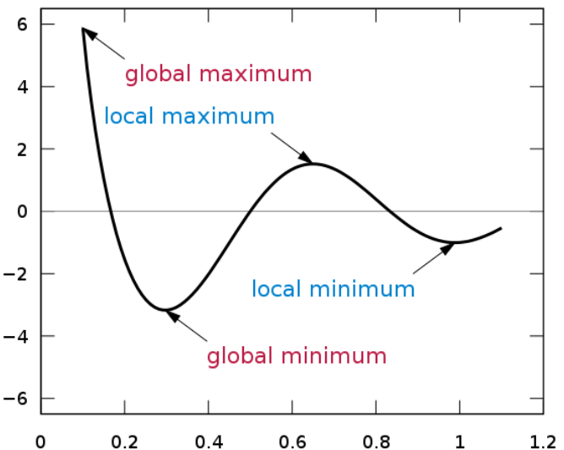
梯度下降法
问题

Slide 64
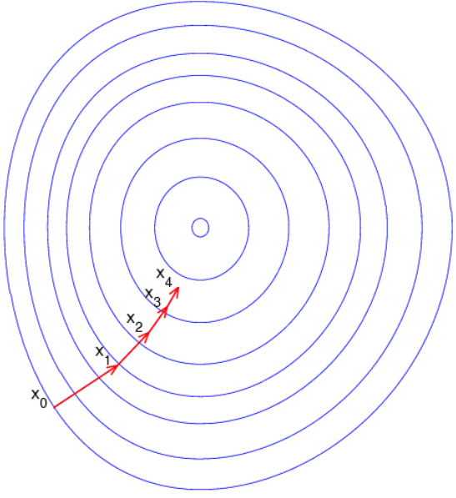
梯度下降法
下降方向法的基本原理
每次沿着可行下降方向，从一个点移动到另一个点，来使目标函数值减小

Slide 65
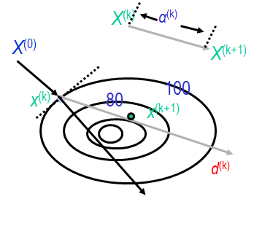
梯度下降法
下降方向法的基本原理
Step 0: 选择初始点x⁽⁰⁾
Step 1: 检查停止条件
Step 2: 确定可行下降方向 d^{(k)}
Step 3:确定与方向d^{(k)} 相关的最优步长 α^{(k)}
Step 4: 令 x^{(k+1)}=x^{(k)}+α^{(k)}d^{(k)}

Slide 66
梯度下降法
最速下降法/梯度下降法
基本原理是用负梯度方向

Slide 67
梯度下降法
梯度下降法步骤

Slide 68
梯度下降法
梯度下降法步骤
在Step 0, 一般情况下，最好选择接近局部极小值点的初始点
(例如，用启发式算法的最优解来确定初始解)；
在Step 1, 有多种停止条件；
Step 2的子问题是线性搜索。这比原来的问题更容易求解，在这里我们可以用KKT条件、二分法或黄金分割法来求解 。

Slide 69
梯度下降法
例
梯度
线性搜索
令 f’(α)=0, 可得:

Slide 70
梯度下降法
例
迭代方案 (2 iterations)
k | x^{(k)} | d^{(k)} | |d^{(k)}| | α^{(k)} | z(x^{(k)})
0 | (-4,-3) | (12,100) | 100.7 | 0.051 | 286
1 | (-3.392,2.065) | (10.784,-1.294) | 10.9 | 0.443 | 29.118
2 | (1.389, 1.491)

Slide 71
梯度下降法
讨论
当 z(x) 是凸函数时, 梯度下降法将在一个全局最优解处停止
由于梯度下降法“zigzaging”的性质，该方法收敛速度慢
二次函数
罗森布鲁克函数（ Rosenbrock function ）
Notes:
这两个function是数学优化中的常用函数，可以用来测试优化算法的性能。
In applied mathematics, test functions, known as artificial landscapes, are useful to evaluate characteristics of optimization algorithms,

Slide 72
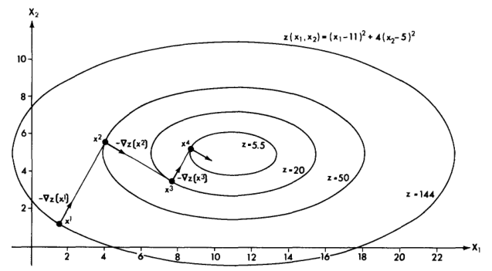
梯度下降法
讨论
Zigzaging
Notes:
每一步都是垂直于前一次的。

Slide 73
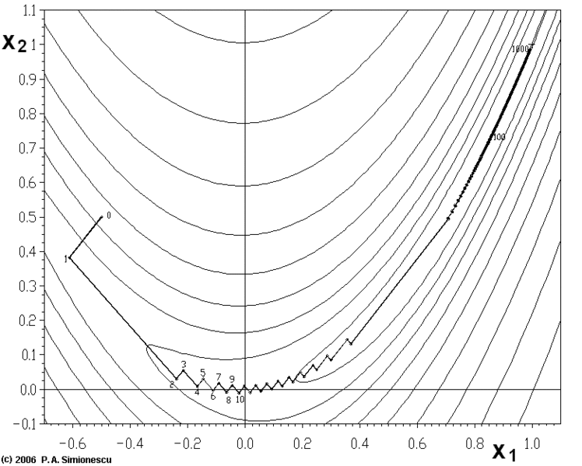
梯度下降法
讨论
罗森布鲁克函数（ Rosenbrock function ）

Slide 74
Frank-Wolfe算法

Slide 75
Frank-Wolfe 算法
Frank Wolfe Algorithm (convex combination algorithm)
求解下面凸规划问题的最优解：
Frank, M. and Wolfe (1956) An algorithm for quadratic programming. Naval Research Logistics quarterly Research, Vol. 14, pp. 43-53.

Slide 76
Frank-Wolfe 算法
算法步骤
Step 0: 选择一个初始可行点 x⁽⁰⁾ ，并令 k=0
Step 1: 确定可行下降方向d^{(k)}=y^{(k)}-x^{(k)} ，其中y^{(k)} 是 如下问题的最优解:

Slide 77
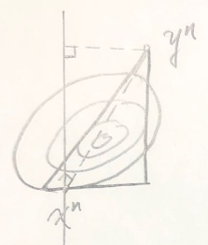
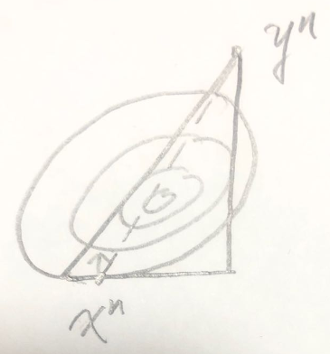
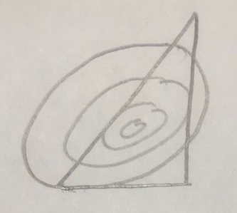
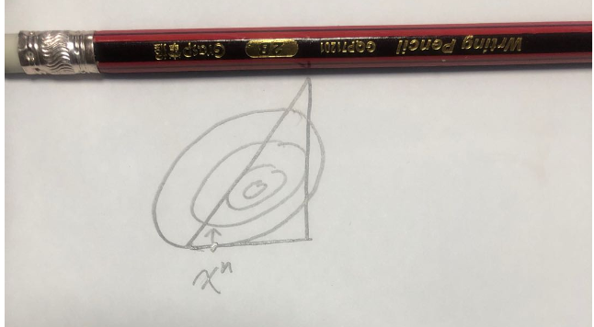
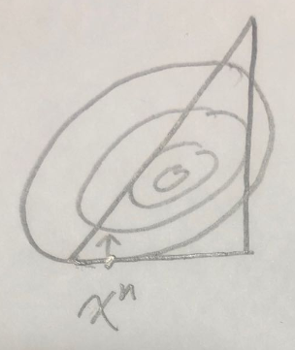

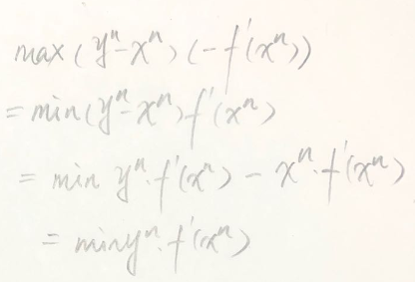

Slide 78
Frank-Wolfe 算法
Step 2:确定 ：通过一维搜索法求解如下一元最小化问题的最优解来确定
Step 3: 令 和 k=k+1
Step 4: 如果 ,则停止迭代；否则，转到 Step 1

Slide 79
Frank-Wolfe 算法
例
用F-W算法求解下面最小化问题的最优解，停止条件为 ε=0.01 ，初始解为 x⁽⁰⁾ =(0,0)
x₂
x* =(0.5,1.5)
subject to
x₁+x₂=2
x₁
x⁽⁰⁾ =(0,0)

Slide 80
Frank-Wolfe 算法
迭代 1(k=0)
y₂
y₁+y₂=2
(1)解下面的线性规划问题确定y⁽⁰⁾ :
subject to
y₁
y⁽⁰⁾ =(0,2)
(2) 检查停止条件:

Slide 81
Frank-Wolfe 算法
(3) 通过二分法求下面一元最优化问题的最优解 α₀ :
α₀=1
(4) 更新

Slide 82
Frank-Wolfe 算法
迭代 2(k=1)
y₂
y₁+y₂=2
(1)解下面的线性规划问题确定y⁽¹⁾ :
y⁽¹⁾ =(2,0)
y₁
(2)检查停止条件:

Slide 83
Frank-Wolfe 算法
(3)通过二分法求下面一元最优化问题的最优解 α₀ :
α₁=0.25
(4)更新
83

